Slide 1

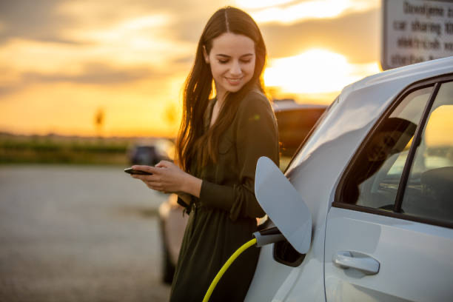
einfach mehr als laden
Lösungen
Karriere
Kontakt
Unternehmen
Services
lade-plus ist Ihr Partner
wenn das Laden nicht nur einfach, sondern die Umsetzung auch aus einer Hand kommen soll
Wir bieten Lösungen sowohl für Privatkunden, Geschäftskunden als auch Kommunen an, die schnell, fair und ohne Eigenleistung zu einer smarten Ladelösung für E-Fahrzeuge kommen möchten.
Von der Beratung, über die Installation, Inbetriebnahme bis zur Abrechnung und Wartung bekommen Sie bei lade-plus alles aus einer Hand. Auf Wunsch vermieten wir auch die Ladetechnik und übernehmen im gewerblichen Bereich die direkte Abrechnung mit dem Nutzer. Für Kommunen bieten wir den kostenfreien Full-Service an und beteiligen die Gemeinden an der Nutzung der Infrastruktur.
Fragen Sie uns nach der auf Ihre individuellen Bedürfnisse zugeschnittenen Lösung:
als Privatkunde
als Geschäftskunde
als Kommune

Slide 2
als Privatkunde
als Geschäftskunde
als Kommune
Bestandsanalyse mit umfangreicher Beratung über die Möglichkeiten der Umsetzung
Prüfung und Übernahme der Anmeldung verfügbarer Fördermöglichkeiten
Auswahl an smarten Wallbox Lösungen, passend für Ihr Fahrzeug und Ihre Bedürfnisse
Installation inkl. aller notwendigen Materialien und Tätigkeiten (Durchbrüche, Erdarbeiten, etc.)
Inbetriebnahme und Einweisung in die Ladetechnik
Jährlich technische Wartung nach DGUV3
Reparaturservice, unter Berücksichtigung der geltenden Garantie Ansprüche
Durchführung einer individuellen Bedarfsanalyse inkl. Ermittlung der Anforderungen für:
  Haus- und Immobilienverwaltungen
  Dienstleistungs- und Handelsunternehmen
  Hotel und Beherbergungsbetriebe
  Parkraum- und Parkhausbetreiber
  Tourismus, Sport- und Freizeiteinrichtungen
Planung und Projektierung des Installationsaufwands inkl. Materialverbrauch
Leasing oder Kauf der Hardware
Normgerechte Installation der Ladeinfrastruktur inkl. Durchbruch-, Brandschutz- und Erdarbeiten
Bei Bestandsbauten Integration der Ladeinfrastruktur in die Gebäudesystemtechnik und ggf. Anpassung des Netzanschlusses
Inbetriebnahme der Anlage inkl. Prüf- und Messprotokollen
Wiederkehrende technische Prüfung der Anlage nach DGUV 3
Austausch und Reparatur Service
Unterstützung bei der mtl. Nutzungsabrechnung und Einbindung in Ihre vorhandene Abrechnungssysteme
ODER direkte Abrechnung mit den Nutzern
Konzeptionierung möglicher Ladeinfrastrukturen innerhalb Ihrer Gemeinde
Planung und Projektsteuerung inkl. sämtlicher behördlicher Genehmigungsverfahren und Beantragung von Fördermitteln
Fachgerechte Installation und Inbetriebnahme
Regelmäßige Wartung gemäß Vorschrif
Reparatur und Kundenservice
Direkte Abrechnung mit dem Nutzer
Beteiligung der Gemeinde am Umsatz
Möglichkeit der Integration von Bonusprogrammen, mit denen der lokale Einzelhandel beworben wird

Slide 3

  Parkraum- und Parkhausbetreiber
  Tourismus, Sport- und Freizeiteinrichtungen
Planung und Projektierung des Installationsaufwands inkl. Materialverbrauch
Leasing oder Kauf der Hardware
Normgerechte Installation der Ladeinfrastruktur inkl. Durchbruch-, Brandschutz- und Erdarbeiten
Bei Bestandsbauten Integration der Ladeinfrastruktur in die Gebäudesystemtechnik und ggf. Anpassung des Netzanschlusses
Inbetriebnahme der Anlage inkl. Prüf- und Messprotokollen
Wiederkehrende technische Prüfung der Anlage nach DGUV 3
Austausch und Reparatur Service
Unterstützung bei der mtl. Nutzungsabrechnung und Einbindung in Ihre vorhandene Abrechnungssysteme
ODER direkte Abrechnung mit den Nutzern
von Fördermitteln
Fachgerechte Installation und Inbetriebnahme
Regelmäßige Wartung gemäß Vorschrif
Reparatur und Kundenservice
Direkte Abrechnung mit dem Nutzer
Beteiligung der Gemeinde am Umsatz
Möglichkeit der Integration von Bonusprogrammen, mit denen der lokale Einzelhandel beworben wird
Installation inkl. aller notwendigen Materialien und Tätigkeiten (Durchbrüche, Erdarbeiten, etc.
Inbetriebnahme und Einweisung in die Ladetechnik
Jährlich technische Wartung nach DGUV3
Reparaturservice, unter Berücksichtigung der geltenden Garantie Ansprüche
AGB
Kontakt
©lade-plus GmbH
Datenschutzerklärung
Impressum
Karriere
FAQs

